Slide 1
Leren & ontwikkelen (L&O)
Leerjaar 2 - Periode 3

Slide 2
Agenda
Groen Pact
Studiekeuzelab
IBM - deel 1

Slide 3
Groen Pact
Notes:
https://www.groenpact.nl/groen-in-actie/studenten-groen-onderwijs-gezocht-voor-jongerenpanel-groenpact-manifestatie

Slide 4
Studiekeuzelab
Notes:
https://www.studiekeuzelab.nl/?gclid=EAIaIQobChMI7eSip6Oq7QIViKZ3Ch0QegsOEAAYASAAEgInDvD_BwE

Slide 5
IBM gesprek (a.d.h.v. Wix portfolio)
Beoordelingsformulier IBM - Deel 1 Werkprocessen

Slide 6
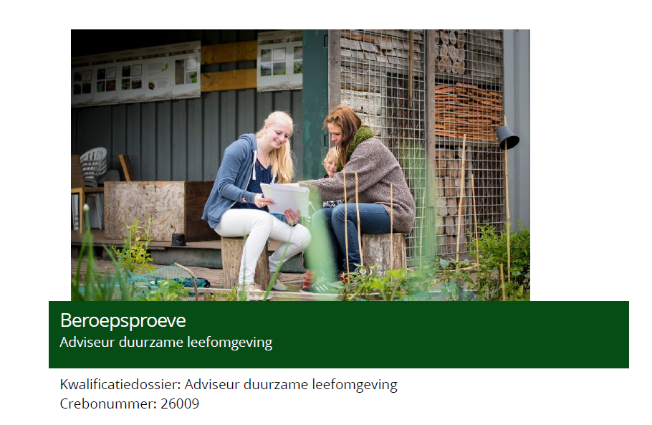
IBM gesprek (a.d.h.v. Wix portfolio)
Beoordelingsformulier IBM - Deel 1 Werkprocessen
Kwalificatiedossier:
‘Adviseur duurzame leefomgeving’

Slide 7
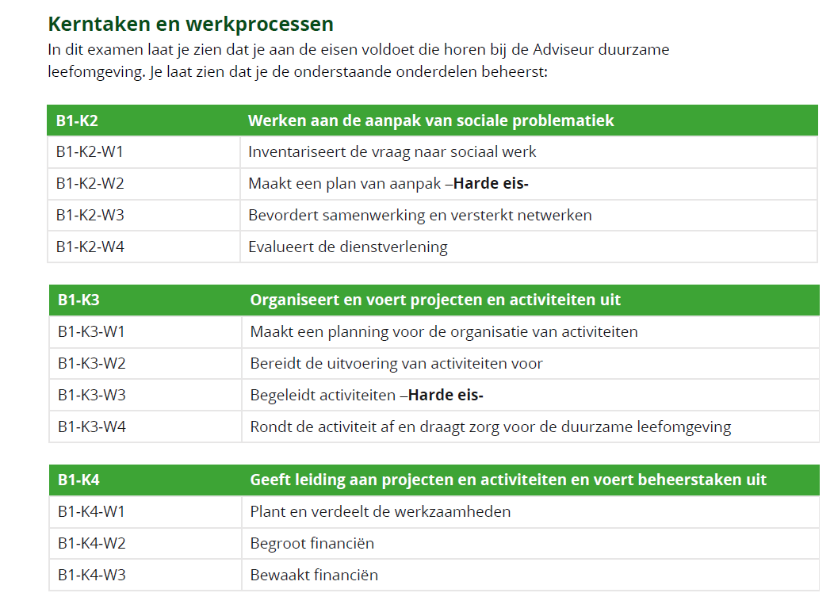
IBM gesprek (a.d.h.v. Wix portfolio)
Beoordelingsformulier IBM - Deel 1 Werkprocessen
Kerntaken en werkprocessen

Slide 8
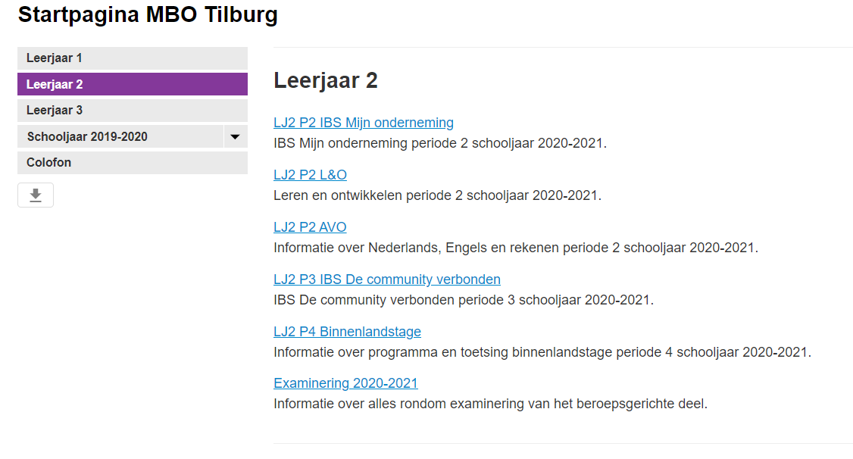
IBM gesprek (a.d.h.v. Wix portfolio)
Beoordelingsformulier IBM - Deel 1 Werkprocessen
Examinering 2020-2021

